Slide 1

Název školy: ZŠ a MŠ Březno
Autor: Mgr. Jana Pravá
Název: VY_32_INOVACE_20_PÍSMENKOVANÁ
Číslo projektu: CZ.1.07/1.4.00/21.0360
Téma: PÍSMENKOVANÁ
Anotace: Materiál k interaktivní tabuli – Angličtina pro začátečníky, PÍSMENKOVANÁ

Slide 2
Písmenkovaná

Slide 3
Postupně se ti budou objevovat písmena. Zakroužkuj ta, která budeš potřebovat na složení daného slovíčka. Ostatní škrtni. Ze zakroužkovaných písmen nakonec slovíčko slož do rámečku.
Správné řešení najdeš vždy po splnění tohoto úkolu.

Slide 4
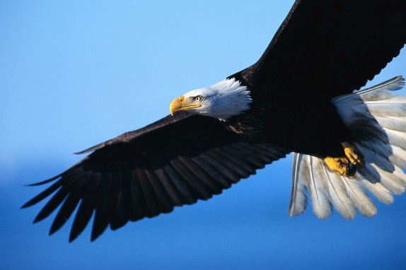
E
I
H
T
S
L
G
O
E
A
R
C
EAGLE

Slide 5
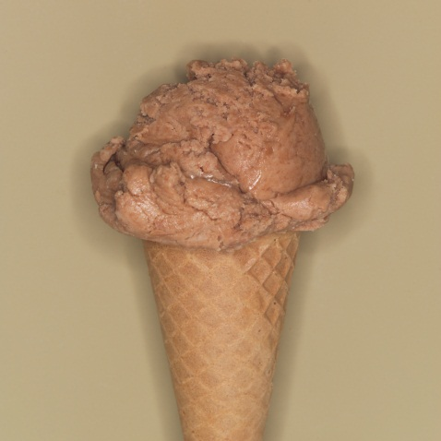
A
Y
O
C
R
S
T
E
M
E
K
C
I
U
ICE CREAM

Slide 6

S
L
O
A
F
G
W
R
E
S
E
LEAVES
V

Slide 7
ŘEŠENÍ
E
I
H
T
S
L
G
O
E
A
EAGLE
R
C
EAGLE

Slide 8
A
Y
O
C
R
S
T
E
M
E
K
C
ICE CREAM
I
U
ICE CREAM

Slide 9
S
L
O
A
F
G
W
R
E
S
LEAVES
E
LEAVES
V

Slide 10
ZDROJE
Ilustrace: www.office.microsoft.com

